Slide 1


FORMATION 1
DE LA PRÉPARATION À LA MOBILISATION
Notes:
Bonjour et bienvenue à la formation 1 : De la préparation à la mobilisation.
Merci de votre engagement dans la campagne d’Entraide!

Slide 2
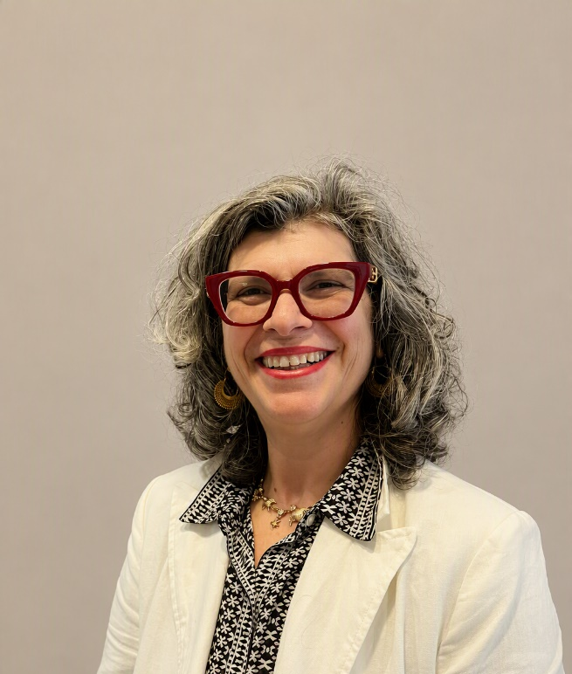
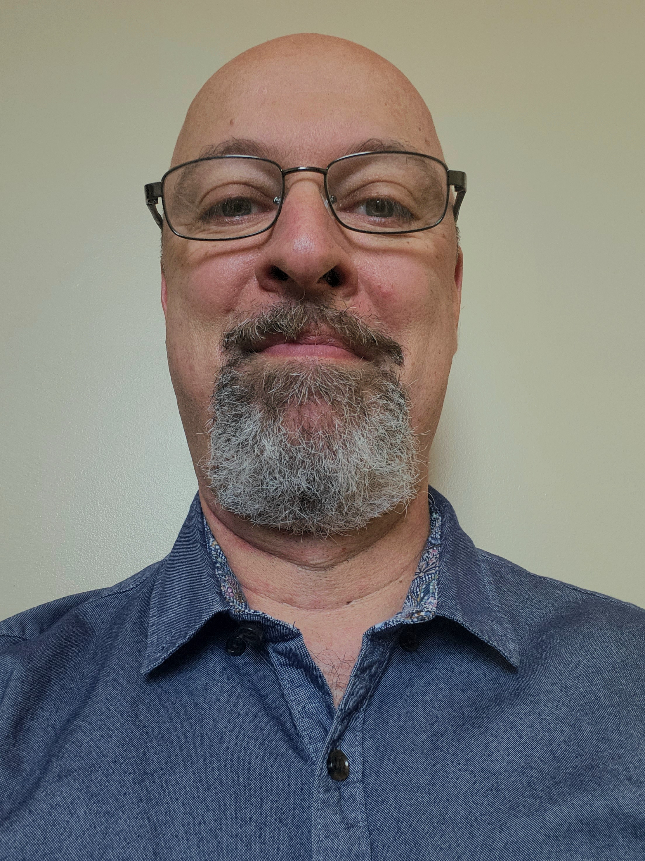
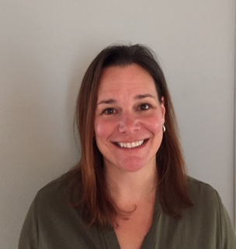
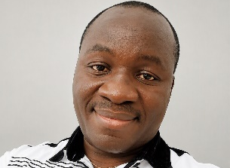
CHÈRES ARTISANES, CHERS ARTISANS
Notes:
Avant de commencer, nous avons le plaisir de vous présenter les conseillères et conseillers en gestion philanthropique du Secrétariat Entraide qui seront présents pour vous accompagner tout au long de la campagne.
Chaque organisation est jumelée à une personne-ressource.

Slide 3

OBJECTIFS DE LA FORMATION
Introduire la campagne d’Entraide
Présenter les premières étapes de la campagne
Répondre à vos questions

Slide 4

LA PHILANTHROPIE est un engagement volontaire de ressources pour le bien-être collectif. – Philab
Notes:
Les ressources peuvent être en temps, en compétences et en matériel.*
Le Larousse définit aussi la philanthropie comme relative à l’amour de l’humanité.
La culture philanthropique s’exprime à travers une société solidaire et engagée où le don de soi est valorisé et soutenu. Merci de contribuer à faire grandir une culture philanthropique forte au Québec. C’est grâce à une société solidaire et engagée, où le don de soi est valorisé et soutenu que nous faisons rayonner ce grand mouvement d’entraide au service du bien-être des autres.
*Référence : Le Réseau canadien de recherche partenariale sur la philanthropie (PhiLab)

Slide 5

ENTRAIDE EN BREF
Qu’est-ce qu’une campagne d’Entraide?
Qui fait la promotion et la coordination au niveau national?
Qui est sollicité?
Quand se déroule la campagne?
Notes:
La campagne d’Entraide permet d’amasser des dons pour venir en aide, sur tout le territoire québécois, aux personnes vivant une situation de vulnérabilité. La première campagne réalisée auprès du personnel du gouvernement du Québec s’est tenue au cours de l’automne 1968.
Par un décret, le Conseil des ministres mandate le Comité Entraide de promouvoir et de coordonner la réalisation de la campagne nationale d’Entraide. Vous pouvez consulter le décret sur la page Web.
Le Secrétariat Entraide offre l’expertise professionnelle et le soutien technique dans la planification, l’organisation et la réalisation de la campagne annuelle de sollicitation notamment auprès des organisations participantes.
Les personnes sollicitées lors de la campagne sont :
les employées et employés des ministères, organismes et sociétés d’État;
les employées et employés du réseau de la santé et des services sociaux;
les employées et employés du réseau de l’éducation;
les personnes retraitées de l’État;
les professionnelles et professionnels de la santé rémunérés par la RAMQ;
les députées et députés de l’Assemblée nationale du Québec.
Une édition complète se déroule du 1er avril au 31 mars.
La période officielle de sollicitation du personnel pour la campagne est du 3e lundi de septembre au 1er vendredi de novembre.
Date de début de votre campagne
Nous vous invitons à amorcer votre campagne le plus tôt possible afin de prévoir suffisamment de temps pour la sollicitation des dons individuels. Une période minimale de trois semaines est recommandée. Vous avez le choix de commencer votre campagne, les 5 premières semaines de la période officielle de la campagne afin de vous laisser suffisamment de temps pour la mobilisation et la sollicitation de votre personnel, mais aussi pour s’assurer que la retenue à la source est disponible. Dans les premières semaines de votre campagne, il est important de mettre l’accent sur les dons par retenue à la source. C’est un choix intéressant pour la donatrice ou le donateur de faire un don unique ou périodique sur sa paie.
Par la suite, des activités de financement peuvent être proposées aux membres du personnel. Notez que vous pouvez réaliser des activités de financement toute l’année au profit d’Entraide.
Slogan de la campagne d’Entraide
« Donner ça fait du bien » évoque à la fois le bien-être ressenti par la personne qui reçoit de l’aide et celui de la personne qui donne. Il traduit bien l’esprit de la campagne : la générosité des donateurs et l’engagement des artisans contribuent ensemble à bâtir une société plus inclusive et solidaire. On vous invite à découvrir l’identité visuelle rassembleuse et lumineuse d’Entraide. La Trousse graphique, les documents sur l’image de marque et l’univers graphique ainsi que plusieurs outils numériques sont disponibles sur le site Web d’Entraide.

Slide 6



GRANDS ORGANISMES BÉNÉFICIAIRES
À qui vont les dons?
Faire vivre l’impact d’Entraide auprès de votre personnel
Promouvoir la retenue à la source
Notes:
Les donatrices et les donateurs peuvent choisir de contribuer à une ou à plusieurs causes de leur choix regroupées sous les trois grands organismes bénéficiaires de la campagne:
Les Centraide du Québec;
PartenaireSanté-Québec et ses membres;
La Croix-Rouge canadienne, Québec.
Faire un don se réalise en une seule démarche, simple et sécuritaire. Les dons sont remis selon la volonté exprimée des donatrices et des donateurs.
Vous trouverez leur mission respective sur le site Web.
Participation des organismes bénéficiaires
Derrière chaque don se trouve une histoire. Donner la parole à celles et ceux qui bénéficient de cet élan de solidarité est souvent la meilleure façon de démontrer l’impact concret de la campagne d’Entraide.
Les activités de sensibilisation, par exemple des témoignages, sont parmi les moyens les plus efficaces pour mobiliser le personnel et renforcer leur adhésion à la campagne. C’est pourquoi nous vous encourageons à faire appel aux organismes bénéficiaires lors de vos activités de lancement, de mobilisation, de reconnaissance ou de clôture.
Si votre organisation souhaite mettre de l’avant l’histoire d’une personne de son milieu, nous recommandons également la présence d’une personne représentant un organisme bénéficiaire afin de compléter l’information et de présenter l’ensemble des ressources et des services offerts.
Vous pouvez remplir le formulaire Demande de participation des organismes bénéficiaires au moins 15 jours ouvrables avant votre activité. Soyez assurés que les organismes bénéficiaires mettent tout en œuvre pour répondre favorablement à la grande majorité des demandes. Dans tous les cas, un suivi sera effectué afin de vous accompagner et de déterminer la meilleure option pour votre activité.
Promouvoir la retenue à la source
Parmi les façons de participer, la retenue à la source (périodique ou unique) demeure une formule accessible, facile et flexible. Grâce à ce mode de contribution, les organismes disposent de ressources prévisibles qui leur permettent d’agir là où les besoins sont les plus grands et tout au long de l’année.

Slide 7
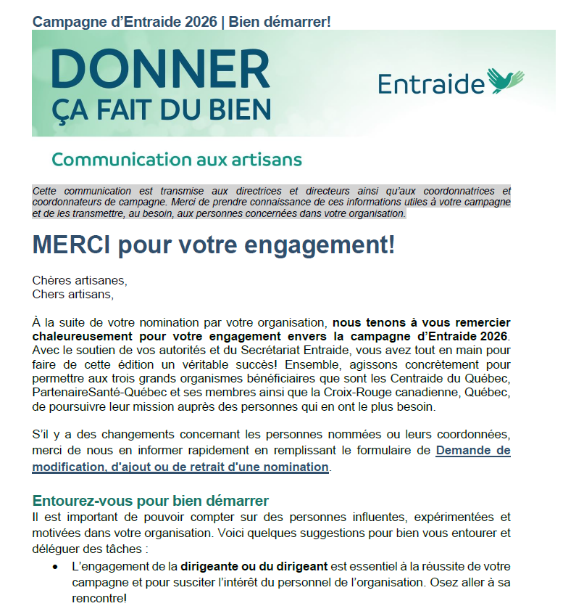
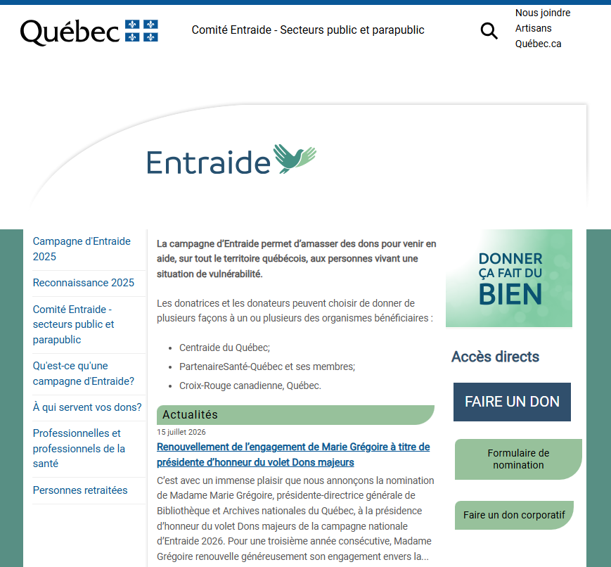
RESSOURCES À VOTRE DISPOSITION
COMMUNICATIONS AUX ARTISANS
SITE WEB D’ENTRAIDE
Le site Web d’Entraide sera prochainement hébergé sur Québec.ca.
Notes:
Il est important en prendre connaissance des ressources à votre disposition et de les partager avec votre équipe de campagne.
Communication aux artisans
L’envoi des communications a pour objectif d’attirer votre attention sur les actions importantes à poser, des dates à retenir, des directives recommandées par le Secrétariat Entraide, des rappels, des compléments d’information, etc.
Les communications sont transmises par courriel à toutes les personnes au niveau de la direction et de la coordination de la campagne.
Site Web d’Entraide
Accordez-vous du temps pour explorer le site dès que possible, vous trouverez certainement plusieurs réponses à vos questions et pour consulter notamment les différents rôles et leurs responsabilités, les actions à poser ainsi que les outils disponibles (promotionnels, modèles, guides, formulaires, formations et démonstration de la plateforme, etc.).

Slide 8
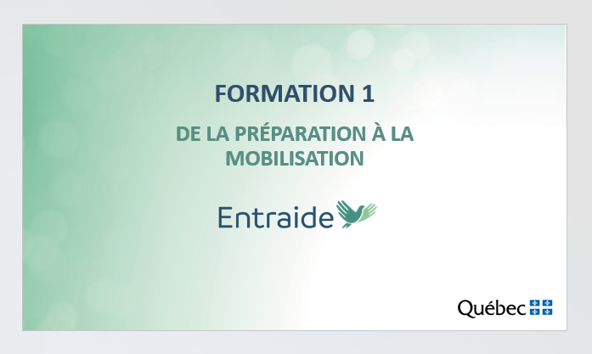
ACTIVITÉS VIRTUELLES
Rendez-vous complémentaires pour vous informer, vous outiller et vous inspirer!
Formations et démonstration de la plateforme Donna offertes à plusieurs reprises en août, septembre et décembre.
Notes:
Le Secrétariat Entraide vous propose trois activités virtuelles pour vous informer, vous outiller et vous inspirer. Voici les trois rendez-vous complémentaires à ne pas manquer :
les formations pour planifier votre campagne;
la démonstration de la plateforme Donna pour maîtriser les fonctionnalités de gestion et de suivi;
l’activité de prélancement pour faire le plein d’inspiration et donner encore plus de sens à votre engagement.
Les formations et la démonstration de Donna sont offertes à plusieurs reprises afin de vous permettre de choisir le moment qui vous convient le mieux. Toutes ces activités se dérouleront de 11 h à 12 h. Pour connaître les dates importantes et les échéances de la campagne, consulter le calendrier des activités.
Vous pouvez vous inscrire en remplissant le formulaire d’Inscription aux activités virtuelles. Vous pourrez accéder à ce même formulaire en tout temps pour ajouter d’autres activités.

Slide 9
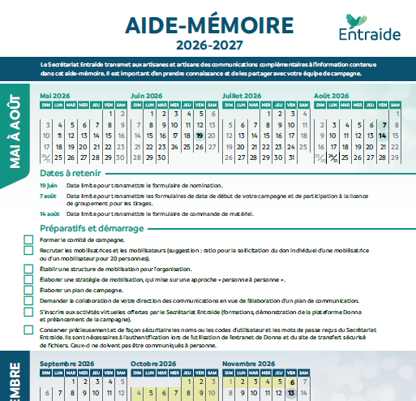
GRANDES ÉTAPES DE LA CAMPAGNE
Préparatifs et démarrage (mai à août)
Lancement, promotion et mobilisation (septembre à novembre)
Bilan, dévoilement et reconnaissance (décembre à avril)
Notes:
L’aide-mémoire est un outil de travail développé spécialement pour vous. Il est structuré selon les trois grandes étapes de la campagne afin de vous guider dans les actions réalisées.
La formation 2 portera sur l’étape Bilan, dévoilement et reconnaissance.
Pour connaître les dates importantes et les échéances de la campagne, consulter le calendrier des activités.

Slide 10
PRÉPARATIFS ET DÉMARRAGE
(MAI À AOÛT)
Former le comité de campagne.
Recruter les mobilisatrices et mobilisateurs.
Établir une structure de mobilisation pour l’organisation.
Élaborer une stratégie de mobilisation.
Notes:
Une fois la nomination reçue de la personne dirigeante de votre organisation, il est essentiel de bien s’entourer. Voici quelques suggestions pour pouvoir compter sur des personnes influentes, expérimentées et motivées dans votre organisation:
L’engagement de la dirigeante ou du dirigeant est essentiel à la réussite de votre campagne et pour susciter l’intérêt du personnel de l’organisation. Osez aller à sa rencontre!
La collaboration d’artisanes et d’artisans d’expérience est précieuse. Leur avez-vous proposé de se joindre à vous pour profiter de leur expertise?
La participation des jeunes artisanes et artisans compte!
La contribution d’artisanes et d’artisans de différentes directions est un atout!
À titre indicatif, il est suggéré d’avoir un ratio pour la sollicitation du don individuel d'une mobilisatrice ou d'un mobilisateur pour 20 personnes.
Bien connaître les particularités de votre milieu de travail et des personnes à mobiliser vous permettra d’adopter une structure et une stratégie de mobilisation de campagne efficace et adaptée à la réalité de votre organisation. Voici quelques suggestions pour analyser votre organisation:
Consulter le bilan et rencontrer la direction et la coordination de campagne de l’année précédente;
Faire un portrait de votre organisation en vous appuyant sur les forces et les faiblesses ainsi que sur les bons coups des campagnes précédentes;
Établir une liste de questions à propos de votre organisation et les adresser aux bonnes personnes;
Quel est le type d’appui à prévoir de la dirigeante ou du dirigeant?
Quelles sont les attentes par rapport à la campagne et aux résultats?
Les résultats de la campagne dans mon organisation sont-ils à la hausse ou à la baisse?
Quel est le taux de participation?
Y a-t-il de nouveaux employées ou employés?
Avons-nous des restrictions quant aux activités?
Avons-nous l’accord quant à la participation du personnel aux activités?
Quelle envergure est souhaitée pour l’activité de lancement?
Pouvons-nous prévoir la tenue d’une activité de reconnaissance?
Mener une campagne en milieu de travail peut:
faire naître ou entretenir un sentiment d’appartenance et de fierté chez les membres du personnel;
contribuer à la création de relations entre membres du personnel ainsi que d’une ambiance dynamique dans le milieu de travail.
Exemples de structure de mobilisation:
lieu physique (dans le cas où les bureaux sont situés à différents endroits);
type d’emploi;
quart de travail (jour, soir, nuit).
Pour définir votre stratégie de mobilisation (don individuel et tenue d’activité), il importe de prendre le temps d’identifier le profil du personnel de votre organisation afin d’établir les meilleurs façons de les joindre:
l’âge des membres du personnel;
la rémunération des membres du personnel, notamment concernant le volet Dons majeurs.
intérêt ou mission de l’organisation.
Dans votre réflexion, ne pas oublier ces principes en philanthropie :
Inclure une approche humaine (de personne à personne);
Oser demander et discuter avec vos collègues;
Privilégier des petits groupes, la proximité est un facteur de réussite!
Finalement, en collaboration avec les ressources humaines, élaborer une stratégie afin de joindre les personnes absentes du travail.

Slide 11
PRÉPARATIFS ET DÉMARRAGE
(MAI À AOÛT)
Élaborer un plan de campagne et un plan de communication.
S’inscrire et assister aux séances virtuelles.
Commander le matériel promotionnel.
Conserver précieusement et de façon sécuritaire les informations de connexion transmises par le Secrétariat Entraide.
Notes:
Demander la collaboration de votre comité de campagne et de votre direction des communications en vue de l’élaboration des plans qui vous aideront à bien planifier votre campagne.
Utiliser les ressources à votre disposition (communications aux artisans, site Web d’Entraide, activités virtuelles, personne-ressource au Secrétariat Entraide, etc.).
Afin de favoriser le contact humain dans votre organisation et promouvoir la campagne, le Secrétariat Entraide met gratuitement à votre disposition du matériel promotionnel. Ne pas oublier de prévoir quelques enveloppes à fenêtre, elles pourraient vous être utiles! Nous vous recommandons de remplir le formulaire de Commande de matériel dès que possible afin de le recevoir avant le début de votre campagne. Réceptionner le matériel de campagne et le distribuer après la réception. Les commandes demeureront possibles jusqu’à épuisement des stocks. Il est préférable qu’une seule personne coordonne la commande pour votre organisation. La livraison du matériel débute au mois d’août.
Afin d’assurer le respect de l’identité visuelle d’Entraide, merci de nous soumettre vos créations pour validation avant leur diffusion.
Les informations de connexion sont nécessaires à votre authentification lors de l’utilisation de l’extranet de Donna ou du site de transfert sécurisé de fichiers (TSF) (pour les organisations dont le système de paie n’est pas SAGIR/SAGIP) et ne doivent être communiquées à personne. Si une autre personne doit obtenir des accès, vous devez en faire la demande soit par le formulaire de Demande de modification, d’ajout ou de retrait d’une nomination (Donna) ou par courriel (TSF).

Slide 12
LANCEMENT, PROMOTION ET MOBILISATION
(SEPTEMBRE À NOVEMBRE)
Déterminer votre objectif de campagne.
Rencontrer votre équipe de campagne pour vous assurer qu’elle est prête et motivée à faire campagne.
Faire la promotion de la campagne et des activités à venir.
Notes:
Cette action n’est pas obligatoire, mais elle est fortement recommandée. Elle permettra au personnel de suivre l’évolution la campagne à partir du thermomètre virtuel dans Donna. Vous pouvez également vous servir de l’affiche thermomètre pour la mettre dans un lieu physique. La communication de cette information, notamment lors du lancement ou avant la mobilisation, peut favoriser la participation et encourager la générosité du personnel. Annoncer régulièrement la progression des résultats est aussi une action qui mobilise!
Il est important de prendre le temps de bien former votre équipe de campagne notamment les mobilisatrices et les mobilisateurs afin de leur transmettre les informations suivantes :
Dates à retenir selon votre plan de campagne.
Informations sur les trois grands organismes bénéficiaires et les causes qu’ils soutiennent avec impartialité.
Comment effectuer le suivi de ses sollicitations dans Donna? (Effectuer un rappel : la personne a peut-être seulement oublié… On cherche à obtenir une réponse; un formulaire de don prévoit l’option Aucun don si c’est le choix de la personne sollicitée.).
Comment faire un don dans Donna? (Étapes, utilisation du code d’identification, méthodes de paiement, etc.).
Comment faire un don à l’extérieur de Donna? (Formulaire de don PDF dynamique, enveloppes pour préserver la confidentialité, à qui remettre le formulaire, etc.).
Quoi faire en cas de refus de participer à la campagne?
À qui se référer lorsqu’il y a une question? (Merci de réagir à tous les commentaires ou insatisfactions).
Exemples d’occasions pour faire de la promotion auprès du personnel :
communiquer avec les membres du personnel par l’intermédiaire de différents canaux;
faire appel à la direction pour encourager les membres du personnel à s’engager dans la campagne (don individuel et participation aux activités);
faire appel à la direction des communications pour afficher vos activités prévues et ainsi faire entendre votre message d’espoir et de générosité aux membres du personnel.
Plusieurs outils numériques sont également disponibles pour soutenir vos actions de promotion.
Saviez-vous que la retenue à la source pérennise la fidélité du don et l’engagement social? De plus, contrairement à la méthode de paiement par carte de crédit, le don est entièrement remis aux organismes bénéficiaires.
Tenir des activités
Les activités (sensibilisation, mobilisation, lancement, financement, dévoilement des résultats et reconnaissance, reddition de comptes, etc.) constituent un excellent moyen de sensibiliser et de mobiliser le personnel à la cause d’Entraide tout en favorisant l'engagement au sein de l'organisation. Il est recommandé de favoriser la participation des organismes bénéficiaires lors de vos activités. Vous pouvez aussi vous référer à la section Participation des organismes bénéficiaires de la diapositive Grands organismes bénéficiaires de cette formation.
Avant de tenir des activités, s'assurer de respecter :
les lois et règlements applicables;
les conditions liées aux permis requis;
la politique d'encadrement en matière d'alcool et de drogue en milieu de travail du Conseil du trésor;
la réglementation propre à votre organisation notamment lors de la manipulation des dons en argent ou par chèque.
Avant d'organiser une activité, récupérer sur le site Web d'Entraide, au besoin :
le permis du MAPAQ;
la licence de système de loterie de la RACJ.
Si l’activité vise à recueillir des dons, il est important d’annoncer à qui seront remis ceux-ci.
Si vous tenez une activité de pair-à-pair (commanditée par l’entourage), elle sera créée par le Secrétariat Entraide après l’analyse de votre demande.
Votre créativité est votre meilleure alliée! Besoin d’inspiration? Consulter les suggestions d’activités proposées sur le site Web.

Slide 13
LANCEMENT, PROMOTION ET MOBILISATION
(SEPTEMBRE À NOVEMBRE)
S’assurer que tout le personnel soit sollicité.
Effectuer un suivi de la sollicitation et transmettre un rappel.
Effectuer les actions requises dans la plateforme Donna.
Notes:
À propos de la plateforme Donna
Donna est la plateforme utilisée pour récolter des dons (Internet) et administrer votre campagne (Extranet).
Les accès à Donna sont transmis quelques jours avant la première démonstration de la plateforme qui permet de se familiariser avec les principales fonctionnalités.
La plateforme est conçue pour être simple et intuitive.
Vous recevrez un courriel de confirmation que la liste des employées et employés et le courriel de sollicitation est intégrée par le Secrétariat Entraide.
Ajouter dans Donna les employées et les employés nouvellement arrivés depuis l’importation de la liste.
Créer la liste de sollicitation et former les groupes de sollicitation afin d’affecter des employées et des employés à chaque mobilisatrice et à chaque mobilisateur.
Ne pas oublier de faire le lien avec les ressources humaines pour effectuer la sollicitation du personnel absent du travail.
Le courriel de sollicitation (parution) est envoyé à partir de Donna. Celui-ci contient les informations sur la campagne, un lien et un code d’identification (code V) permettant d'effectuer un don.
L'envoi peut être effectué avec l'accompagnement du Secrétariat Entraide, au besoin. Une parution Rappel est également disponible dans votre Donna. Nous pouvons ajouter des parutions à la demande de l’organisation. Si vous souhaitez personnaliser votre parution, il est demandé de faire valider les changements par le Secrétariat Entraide préalablement.
Il est important d’effectuer l’inscription dans Donna, s’il y a lieu :
des promesses de dons faites avec le formulaire de don papier ou PDF dynamique avant la date limite;
des sommes amassées pour chacune des activités de financement, et ce, en continu.
Ne pas oublier de remplir le formulaire Dépôt des dons en argent ou par chèque après chaque activité, puis se rendre à une caisse Desjardins pour y déposer les sommes amassées. Déposer également les dons recueillis en argent et par chèque lors de la sollicitation, s’il y a lieu. Pour les sommes amassées en argent, un virement Interac est également possible.
Pour votre information, concernant les reçus fiscaux :
Les dons effectués par retenue à la source apparaissent sur le relevé 1 et le feuillet T4.
Pour les autres types de dons, le reçu fiscal est transmis par courriel.
Aucun reçu fiscal n'est remis pour les activités de financement, sauf dans le cas d'une activité pair-à-pair admissible.
Les chèques doivent être encaissés au plus tard le 31 décembre pour qu’un reçu fiscal soit délivré pour l’année en cours. Après cette date, le reçu sera délivré pour l’année suivante.

